Slide 1
Tuần 3
Ngày dạy 10-14/2/2020
Tiết 7
BÀI 15.: CHỈNH SỬA VĂN BẢN
? Vì sao phải chỉnh sửa văn bản?
Văn bản sai, thiếu…
Ngày nào cũng vậy suốt buổi tối chui vào trong cùng hang , hì hục đào
để khoét một cái ổ lớn làm thành một cái giường ngủ sang trọng.Rồi cũng
lo xa như các cụ già trong họ hàng dế, tôi đào hang sâu sang hai ngả
làm một cong đường tắt, những cửa sau , những ghách thượng , phòng khi gặp việc nguy hiểm, có thể thoát thân ra lối khác được
Tô Hoài – Dế mèn phiêu lưu kí

Slide 2
Chỉnh sửa văn bản là?
Xóa văn bản
Chèn thêm văn bản
Sao chép văn bản
Di chuyển văn bản
1. Chọn phần văn bản
B1: Đưa con trỏ chuột đến vị trí đầu tiên của phần văn bản cần tác động
B2. Nhấn giữ chuột kéo thả đến vị trí cuối cùng của phần văn bản đó

Slide 3
2. Xóa văn bản
Dùng phím Backspace xóa kí tự phía trước con trỏ soạn thảo
Dùng phím Delete xóa kí tự sau con trỏ soạn thảo

Slide 4
3. Chèn thêm văn bản
- Xác định vị trí cần chèn và đưa con trỏ đến vị trí cần chèn
4. Sao chép văn bản
B1. Chọn phần văn bản cần sao chép
B2. Nhấn tổ hợp phím Ctrl+C hoặc nháy chuột vào biểu tượng Copy trên thanh công cụ(bảng chọn Home)
B3. Đưa con trỏ đến vị trí mới(dán)
B4. Nhấn tổ hợp phím Ctrl+V( hoặc nháy chuột và biểu tượng Paste) trên thanh công cụ

Slide 5
5. Di chuyển văn bản
B1. Chọn phần văn bản cần di chuyển
B2. Nhấn tổ hợp phím Ctrl+X (hoặc nháy chuột vào biểu tượng Cut
trên thanh công cụ(bảng chọn Home)
B3. Đưa con trỏ đến vị trí mới(dán)
B4. Nhấn tổ hợp phím Ctrl+V ( hoặc nháy chuột và biểu tượng Paste) trên thanh công cụ
6. Củng cố:
Nhắc lại các bước sao chép văn bản
Nhắc lại các bước mở văn bản đã có trong máy tính

Slide 6
7. Chình sửa nhanh, tìm kiếm và thay thế
- Em hãy sửa từ gạo có trong bài “ khi mẹ vắng nhà” thành từ lúa, và tìm trong bài có bao nhiêu từ lúa
Khi Mẹ Vắng Nhà
Tác giả: Trần Đăng Khoa
Khi mẹ vắng nhà, em luộc khoai
Khi mẹ vắng nhà, em cùng chị giã gạo
Khi mẹ vắng nhà, em thổi cơm
Khi mẹ vắng nhà, em nhổ cỏ vườn
Khi mẹ vắng nhà, em quét sân và quét cổng.
Sớm mẹ về, thấy khoai đã chín
Buổi mẹ về, gạo đã trắng tinh
Trưa mẹ về, cơm dẻo và ngon
Chiều mẹ về, cỏ đã quang vườn
Tối mẹ về, cổng nhà sạch sẽ.
Mẹ bảo em : Dạo này ngoan thế!
- Không, mẹ ơi! Con đã ngoan đâu!
Áo mẹ mưa bạc màu
Đầu mẹ nắng cháy tóc
Mẹ ngày đêm khó nhọc
Con chưa ngoan, chưa ngoan!

Slide 7

Tìm kiếm để tìm kiếm
Để tìm kiếm từ hoặc cụm từ em phải mật một khoảng thời gian nhất định.
Vậy tìm kiếm bằng máy tính ta thực hiện chỉ trong giây lát
B1. Nháy chuột vào Home->chọn Replace-Find hoặc chọn
B2. Gõ từ muốn tìm vào ô Find what
B3. Nháy chọn Find next để tìm
B4. Từ được tìm sẽ ở chế độ được chọn

Slide 8
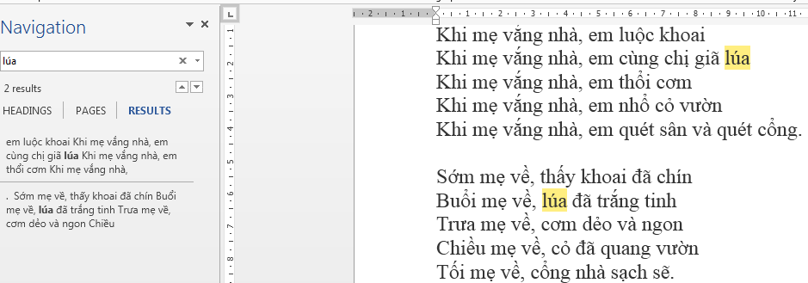
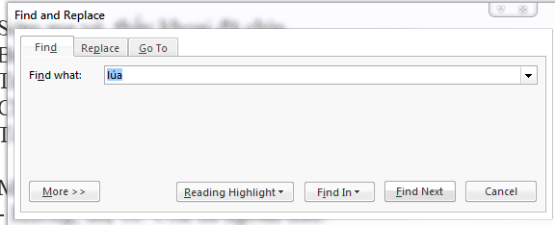
Từ tìm thấy

Slide 9
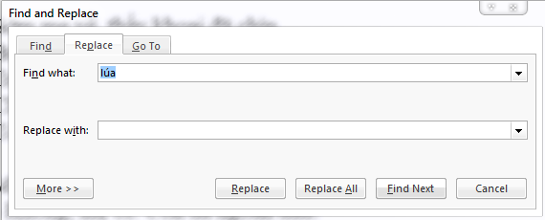
b. Thay thế
B1. Nháy chuột vào Home->chọn Replace
Gõ từ có trong văn bản vào
Gõ từ mới muốn thay vào
Nháy nút Replace thay từng từ một. Nút Replace All thay tất cả

Slide 10
7. Cũng cố vận dụng
Em hãy trả lời câu hỏi và bài tập sgk

